Slide 1
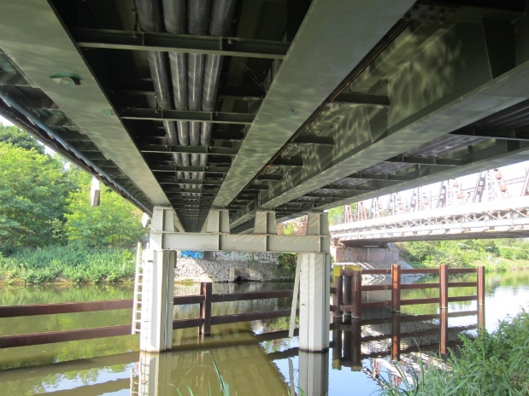
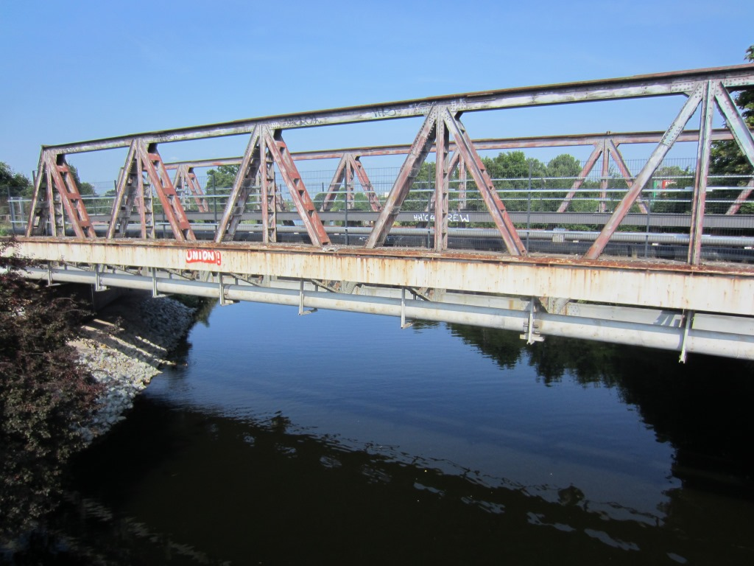
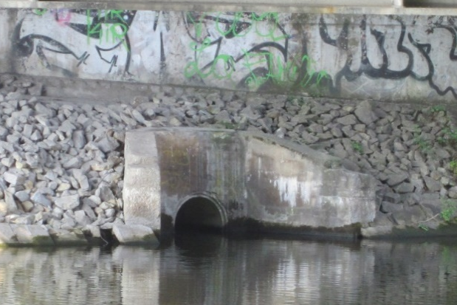
Ersatzneubau Altglienicker Brücke (TeK km 35,78)

Slide 2
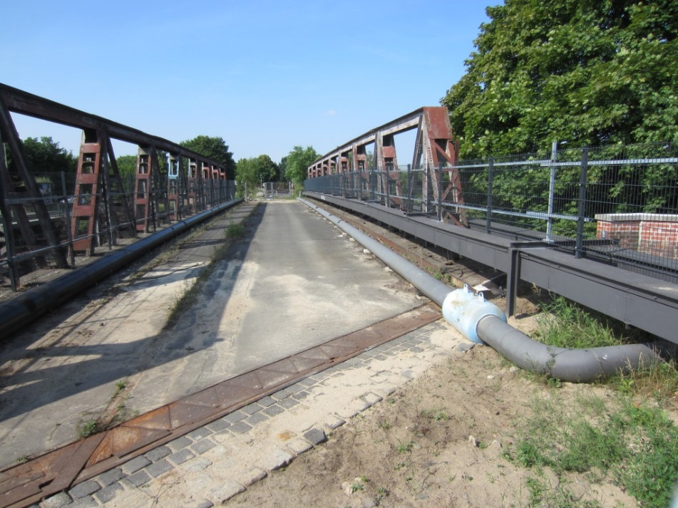
Altglienicker Brücke (TeK km 35,78)
Altglienicker Brücke,
seit 1993 für LKW und
Straßenbahn gesperrt,
seit 1995 komplett
gesperrt

Slide 3
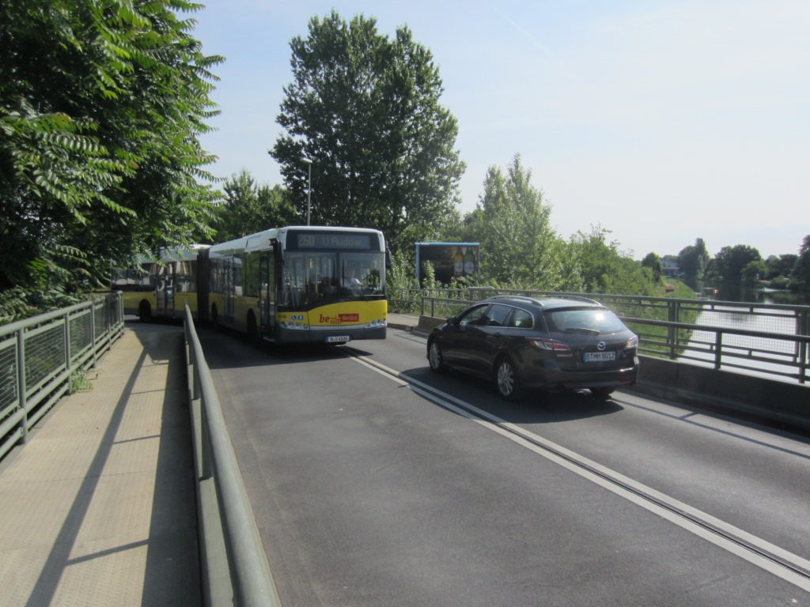
Altglienicker Brücke (TeK km 35,78)
Verkehrssituation
Altglienicker Behelfsbrücke,
seit 1995 in Betrieb

Slide 4
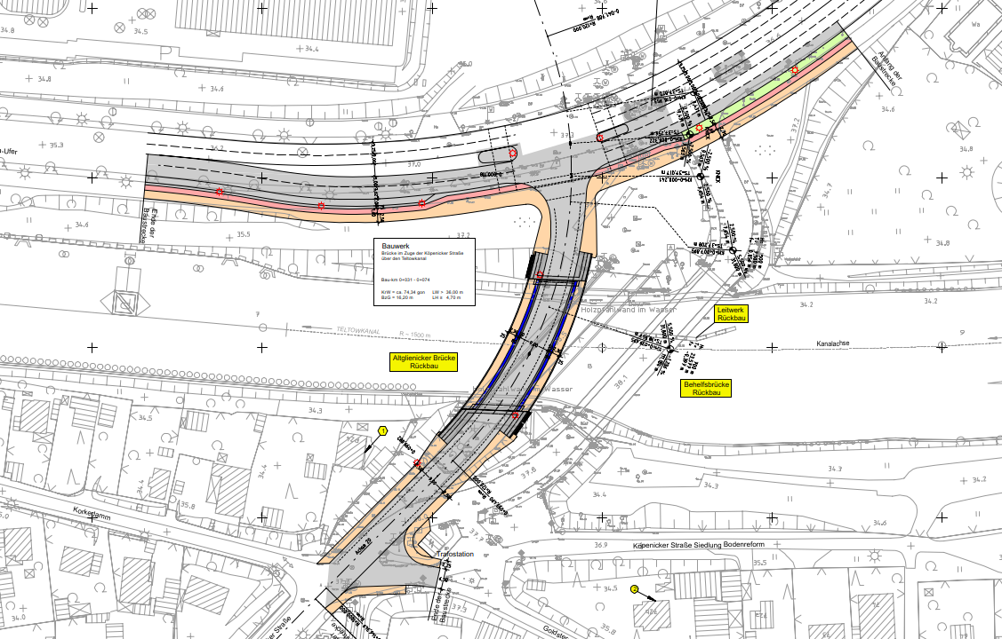
Altglienicker Brücke (TeK km 35,78)
Vorzugsvariante Vorplanung zur Lage: Überbau im Grundriss gebogen

Slide 5
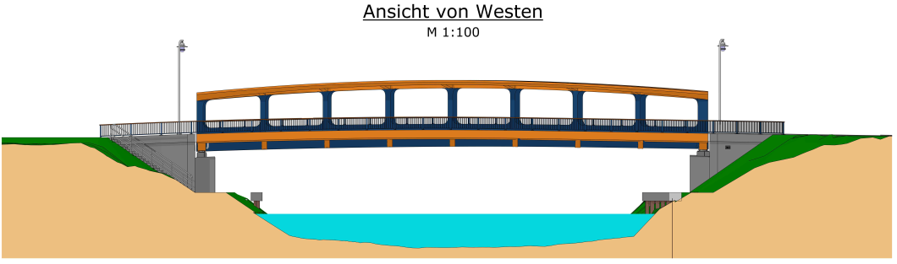
Altglienicker Brücke (TeK km 35,78)
Vorzugsvariante Überbau: Vierendeelträger, Stahl, mit Verbundplatte

Slide 6
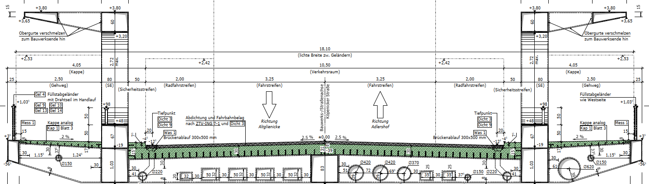
Altglienicker Brücke (TeK km 35,78)
Regelquerschnitt in Brückenmitte

Slide 7
Altglienicker Brücke (TeK km 35,78)
Zeitplan
Planung: bis 2026
Ausschreibung: 2027
Bau: 2028 - 2030

Slide 8
Altglienicker Brücke (TeK km 35,78)
Kosten
Gesamtkosten (exklusive Leitungsumverlegung), zu tragen durch das Land Berlin: ca. 14 Mio. €
Anteil der WSV (Vorteilsausgleich): ca. 9 Mio €
Leitungsbetreiber tragen ihre Kosten selber

Slide 9
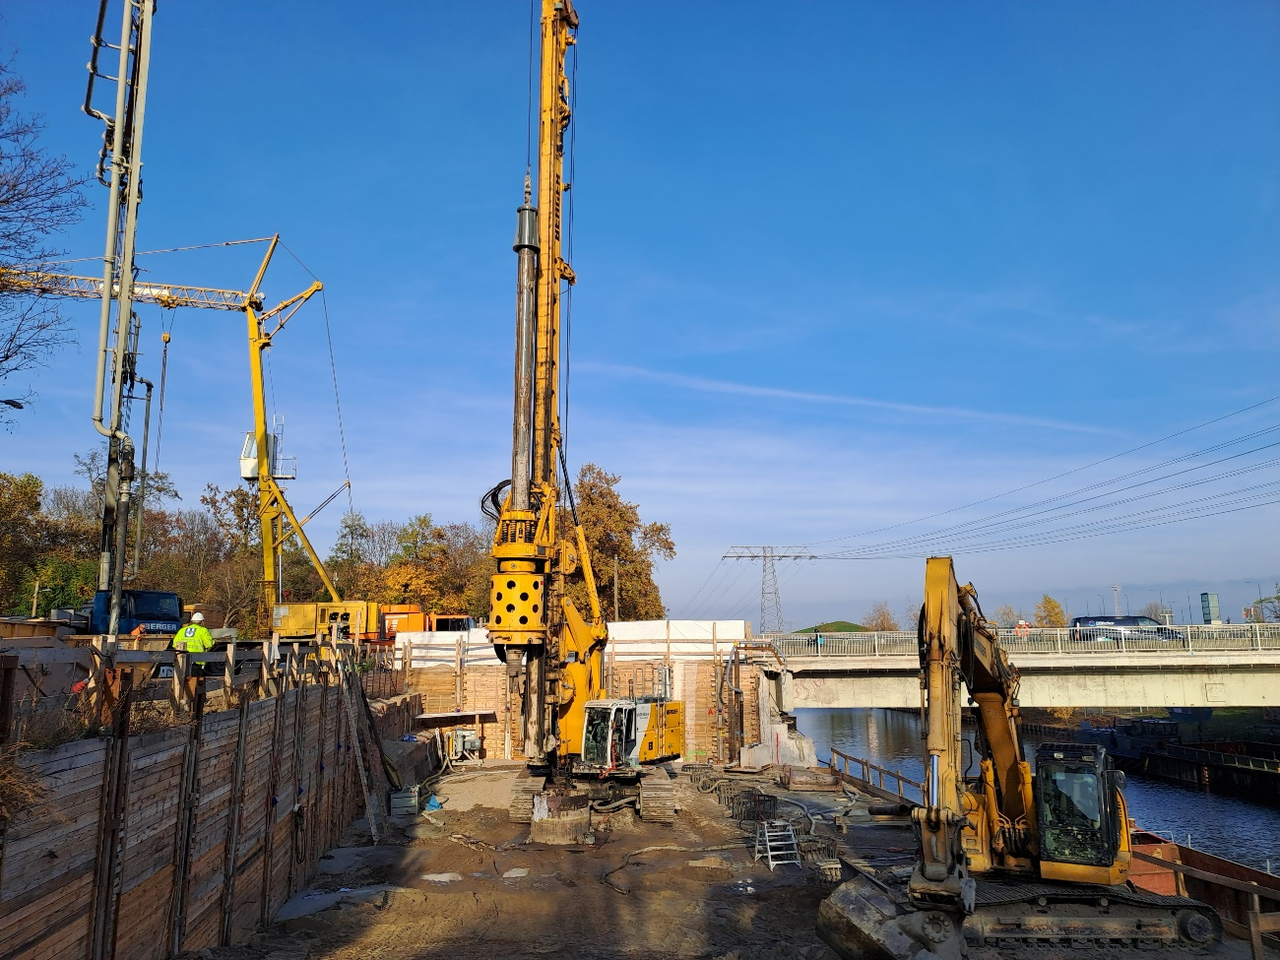
Altglienicker Brücke (TeK km 35,78)

